Slide 1
CHÀO MỪNG CÁC EM
ĐẾN VỚI TIẾT HỌC HÔM NAY

Slide 2
BÀI 30: SINH TRƯỞNG VÀ PHÁT TRIỂN Ở THỰC VẬT

Slide 3

I. Thí nghiệm chứng minh cây sinh trưởng

Slide 4
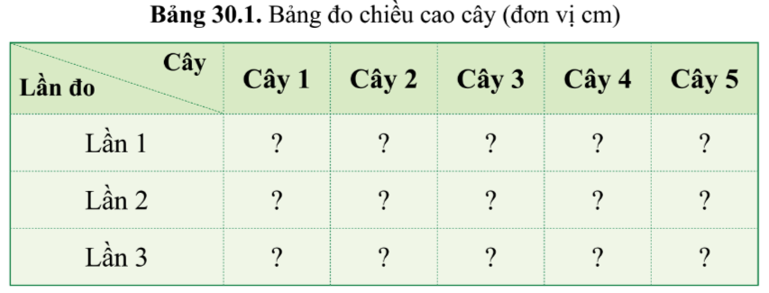
Ghi chép số liệu vào bảng 30.1 rồi hoàn thành báo cáo theo phiếu báo cáo kết quả thí nghiệm
Cây Lần đo | Cây 1 (cm) | Cây 2 (cm) | Cây 3 (cm) | Cây 4 (cm) | Cây 5 (cm)
Lần 1 | 3,4 | 3,5 | 3,3 | 3,4 | 3,6
Lần 2 | 5,6 | 5,9 | 6,1 | 5,9 | 6,1
Lần 3 | 10,2 | 10,5 | 10,8 | 10,5 | 10,4

Slide 5
II. Mô phân sinh

Slide 6
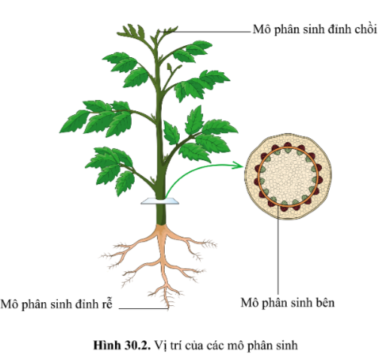
CH1: Quan sát hình 30.2, chỉ vị trí của mô phân sinh.
Vị trí của mô phân sinh
Mô phân sinh đỉnh chồi: nằm ở đỉnh ngọn, đỉnh chồi, đỉnh cành,…
Mô phân sinh đỉnh rễ: nằm ở chóp rễ.
Mô phân sinh bên: nằm ở thân, cành,…

Slide 7


CH2: Nêu vai trò của các mô phân sinh đối với sự sinh trưởng của cây.
Mô phân sinh đỉnh chồi, đỉnh rễ: giúp gia tăng chiều dài của thân và rễ.
Mô phân sinh bên: giúp gia tăng độ dày (đường kính) của thân, cành,…

Slide 8
III. Các giai đoạn sinh trưởng và phát triển ở thực vật

Slide 9
Bảng mô tả các gia đoạn sinh trưởng, phát triển một số cây.
Tên cây | Mô tả sự sinh trưởng | Mô tả sự phát triển
Cây ớt cay | Lá, rễ cây tăng kích thước. Cây cao lên và to ra. | Hạt nảy mầm và ra rễ, cây mầm ra lá.
Cây nấm | Cây cao lên và to ra | Cây ra rễ
Cây hoa hướng dương | Cây ra lá. Lá cây tăng về số lượng và kích thước. Cây cao lên và to ra | Cây ra lá, ra hoa, ra hạt.
Cây dưa hấu | Rễ cây tăng kích thước. Lá cây tăng về số lượng và kích thước. Cây cao lên và to ra. | Hạt nảy mầm và ra rễ, cây mầm ra lá, ra tua cuốn.
Cây đậu xanh, Cây củ cải, cây lúa mì, cây mù tạt | Rễ cây tăng kích thước và số lượng. Lá cây tăng kích thước. Cây cao lên và to ra. | Hạt nảy mầm và ra rễ, cây mầm ra lá.

Slide 10
IV. Ứng dụng sinh trưởng và phát triển ở thực vật trong thực tiễn

Slide 11
Đọc thông tin mục IV (SGK tr.143) và trả lời câu hỏi:
Nêu các ứng dụng hiểu biết về sinh trưởng và phát triển ở thực vật để tăng năng suất cây trồng.

Slide 12
Trả lời
Đưa ra biện pháp chăm sóc phù hợp.
Điều khiển yếu tố môi trường như nhiệt độ, ánh sáng nhằm kích thích ra hoa sớm, tăng hiệu suất tạo quả.
Trồng cây đúng mùa vụ, luân canh.
Sử dụng chất kích thích để làm cho cây ra rễ, tăng chiều cao, rút ngắn thời gian sinh trưởng, tăng năng suất.

Slide 13
CẢM ƠN CÁC EM ĐÃ LẮNG NGHE BÀI GIẢNG!

